Slide 1
Tema:Profilaxia tuberculozei

Slide 2
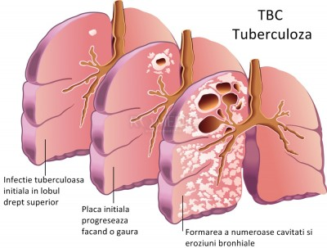
Introducere:
Tuberculoza, sau TBC (abreviere pentru „bacilul de tubercul”) este o boală infecțioasă frecventă și, de obicei, curabilă, provocată de diferite tipuri de micobacterii, de obicei de Mycobacterium tuberculosis.Cel mai des, tuberculoza atacă plămânii, dar poate afecta și alte părți ale corpului (pleură, rinichi, peritoneu, piele, ochi, oase etc.). Tuberculoza se transmite prin aer, când persoanele care suferă de forme active de TBC tușesc, strănută sau elimină spută în aer (picăturile Pfluger). Cele mai contagioase forme sunt cele cavitare si cele extensive. Una din zece infecții latente progresează ulterior în boala activă. Lăsată netratată, tuberculoza omoară peste 50% din persoanele afectate.
https://ro.wikipedia.org/wiki/Tuberculoză

Slide 3
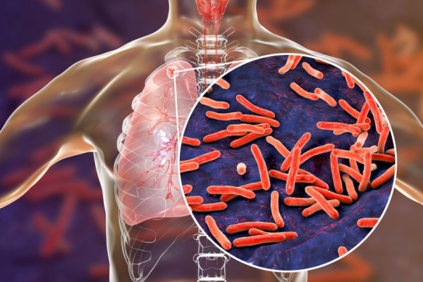
Factorii de risc:
-Fumatul activ și pasiv
-Supraoboseala
-Alimentația neregulată
-Condițiile de trai
-Condițiile de muncă
-Expunerea în timp îndelungat cu cei care au tuberculoză

Slide 4
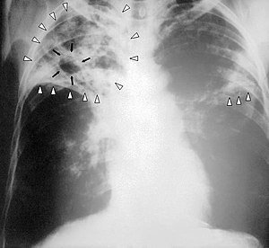
Profilaxia Tuberculozei
Evitarea contactarii tuberculozei active.Tuberculoza activa este o infectie care se raspandeste in corpul persoanei bolnave si care este extrem de contagioasa. Organizatia Mondiala de Sănătate apreciază ca o treime din populatia globului este infectată cu o bacterie care cauzeaza TBC.
http://cemf.md/news/Profilaxia-tuberculozei

Slide 5
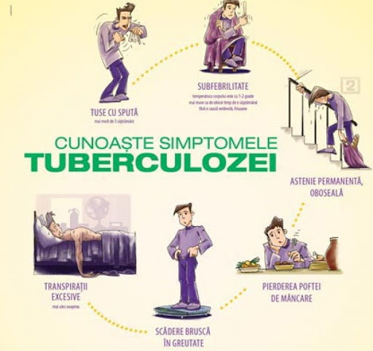
Măsuri generale de profilaxie:
Alimentația la timp
Exerciții fizice
Aflarea cât mai puțin timp în preajma persoanelor infectate
Odihnă necesară
Plimbări în aer liber

Slide 6
Pentru a preveni infectia cu TBC trebuie sa:
- nu se petreaca mult timp intr-un loc aglomerat cu cineva care are tuberculoza activă, dacă nu urmează un tratament de cel putin două săptamani - poartă masti de protectie, in special cei care lucrează in centre de ingrijire a celor cu tuberculoză. Evitarea transformarii tuberculozei latente in tuberculoza active.În general, tratamentul cu isoniazidă timp de 9 luni sau rifampicina timp de 6 luni, previne transformarea tuberculozei latente. Acest tratament se face celor care la testul de tuberculina au fost descoperiti ca purtatori ai bacteriei si este deosebit de important pentru persoanele care: - sunt cunoscute a fi infectate cu HIV - au un contact strans cu cineva care are TBC activ - au facut radiografie toracica care sugereaza o infectie cu TBC si nu au facut un tratament complet - sunt dependenti de droguri - au o boala sau iau medicamente pentru sistemul imun - au facut in ultimii doi ani un test de tuberculina care a iesit negativ, dar care acum, s-a dovedit pozitiv.
https://ru.scribd.com/doc/178072407/Profilaxia-Tuberculozei

Slide 7
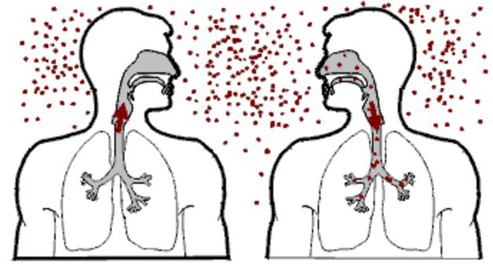
Vaccinul anti TBC este de ajutor?
Un vaccin pentru TBC (bacilul Calmette-Guerrin sau BCG) este folosit in multe tări pentru prevenirea infectiei. Oricum, acest vaccin nu este aproape de loc folosit in Statele Unite deoarece: - riscul de a contacta infectia este scazut in America de Nord - vaccinul nu este eficient pentru adulti - vaccinul BCG poate cauza unei persoane aparitia unui rezultat pozitiv la testul de tuberculina. Acest lucru face dificila testarea pacientilor.

Slide 8
Proba Mantoux
Baza profilaxie tuberculozei la momentul actual o reprezintă vaccinarea TBC (BCG). În conformitate cu ,,calendarul naţional de vaccinare”, vaccinul este administrat în maternitate în primele 3/7 zile de la naşterea copilului. La vîrsta de 7-13 ani are loc revaccinarea. În scopul depistării tuberculozei în stadii incipiente, cei maturi trebuie să facă o investigaţie Roengen cel puţin o dată în an (în dependenţă de profesie, starea de sănătate şi apartenenţa la grupa de risc). De asemenea, în cazul schimbării bruşte a reacţiei Mantoux în comparaţie cu cea făcută anterior. Medicul vă poate indica un tratament chimio-terapeutic profilactic în complex cu hepatoprotectoare şi vitamine din grupa B.
https://ru.scribd.com/doc/178072407/Profilaxia-Tuberculozei

Slide 9
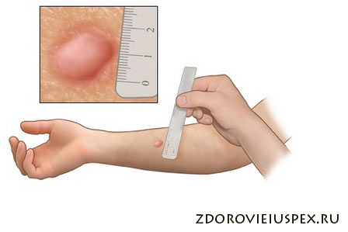
Evaluarea testului la tuberculină Mendel-Mantoux:
Citirea se face cel mai devreme după 48 de ore, în mod optim în a treia zi, dar nu mai târziu de o săptămână de la aplicare. Induraţia se marchează, se măsoară, se documentează şi se evaluează. O induraţie < 5 mm este de obicei lipsită de semnificaţie, 10 mm indică o posibilă infecţie cu TBC în grupe de risc şi la contactul cu pacienţii cu TBC deschis, în vreme ce o induraţie de 15 mm sau o reacţie ulceroasă a pielii (formarea unui abces) semnalează o infecţie cu TBC foarte probabilă. Testul la tuberculină Mendel-Mantoux nu dă nicio informaţie cu privire la amploarea, infecţiozitatea sau localizarea unei îmbolnăviri cu TBC, ci indică numai reacţia antigen-anticorpi a organismului la agentul patogen al tuberculozei.
http://www.noe.gv.at/noe/Gesundheitsvorsorge-Forschung/TBC_Mendel-Mantoux-Test_Informationsblatt_v1_17_ro.pdf

Slide 10
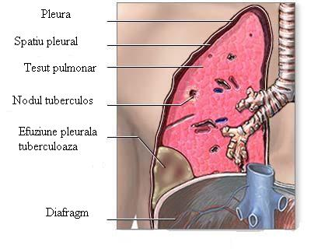
În profilaxia tuberculozei joacă un rol important respectarea unui regim raţional de alimentaţie, care se recomandă în dependenţă de starea bolnavului, de forma şi evoluţia bolii. Alimentaţia trebuie să aibă o valoare de circa 3000 calorii pe zi şi se va realiza prin consumul unor produse bogate în proteine (carne, lapte, ouă). Consumul abundent al grăsimilor nu este justificat. Plimbările regulate la aer uşurează respiraţia, sporesc pofta de mâncare, stimulează forţele organismului.

Slide 11
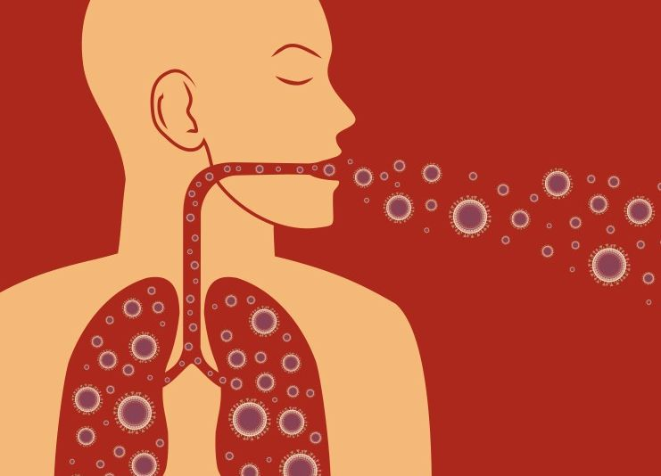
Răspândirea tuberculozei
Întrucât tuberculoză este o boală infecţioasă, au o importanţă deosebită măsurile de prevenire a răspândirii infecţiei tuberculoase. Depistarea şi lichidarea focarelor de tuberculoză este o condiţie primordială a profilaxiei tuberculozei, drept focar de tuberculoză se consideră nu numai bolnavii de tuberculoză, dar şi cei din jurul lor, de la care se pot infecta oamenii sănătoşi.
https://ru.scribd.com/doc/178072407/Profilaxia-Tuberculozei

Slide 12
Profilaxia tuberculozei, ca şi cea a altor boli infecţioase, se realizează prin sporirea rezistenţei specifice a organismului cu ajutorul vaccinării antituberculoase. Vaccinul БКГ, descoperit în 1921 de Calmet (Calmette) şi Geren, constituie una dintre măsurile principale de profilaxie a tubeculozei. În Moldova toţi nou-născuţii sunt supuşi în mod obligatoriu vaccinării antituberculoase, care apoi se repetă peste fiecare 5-7 ani.

Slide 13
Concluzia:
După apariția vaccinei contra tuberculozei numărul de infectări a scăzut considerabil. Chiar dacă vaccina are și unele reacții adverse ele pot fi neglijate. Vaccina împreună cu măsurile de igienă, modul de viață sănătos au dus la micșorarea contaminărilor, dar totuși aproximativ 1,5 mln de oameni se molipsesc de tuberculoză.

Slide 14
Bibliografie:
https://ru.scribd.com/doc/178072407/Profilaxia-Tuberculozei
https://ro.wikipedia.org/wiki/Tuberculoză
http://cemf.md/news/Profilaxia-tuberculozei
http://www.noe.gv.at/noe/Gesundheitsvorsorge-Forschung/TBC_Mendel-Mantoux-Test_Informationsblatt_v1_17_ro.pdf

